Slide 1
Hướng dẫn cách cài đặt phần mềm SQL Server 2022
By Hầu Nhật Ninh

Slide 2
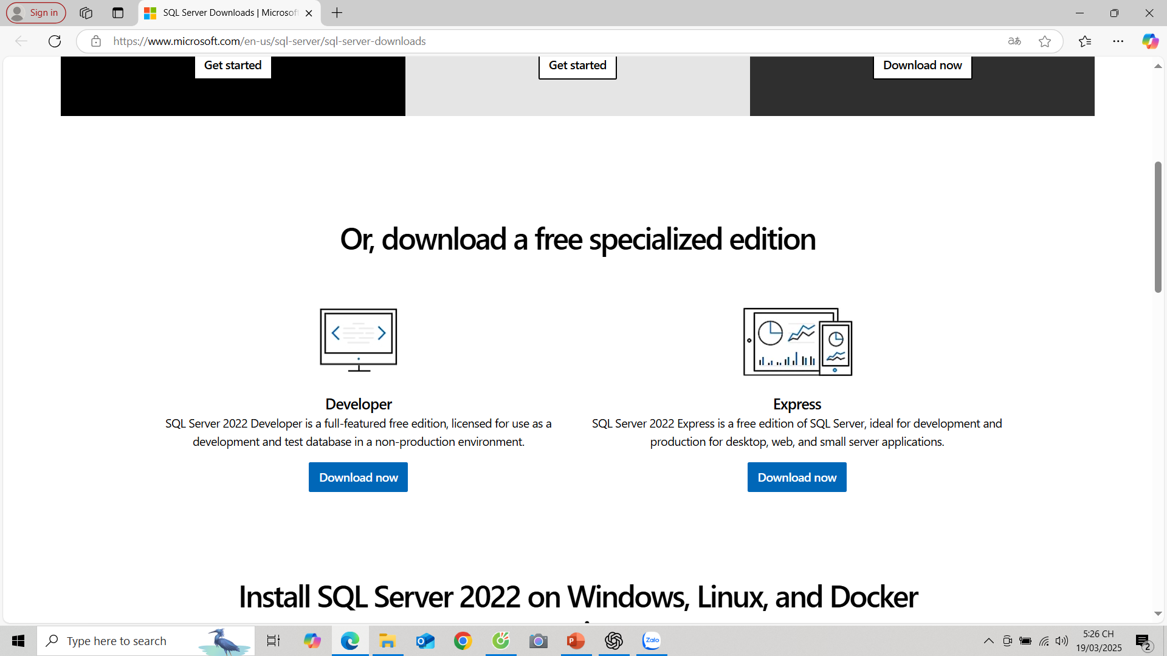
Tải SQL Server 2022 Developer
1. Truy cập vào trang tải xuống của Microsoft:
https://www.microsoft.com/en-us/sql-server/sql-server-downloads
2. Chọn phiên bản muốn cài đặt:
Developer (Miễn phí, đầy đủ tính năng, dùng cho phát triển)
Express (Miễn phí, nhẹ, giới hạn tính năng)
Standard hoặc Enterprise (Có phí, dành cho doanh nghiệp)
=> Chọn bản Developer (Đầy đủ tính năng, phù hợp cho việc học tập)

Slide 3
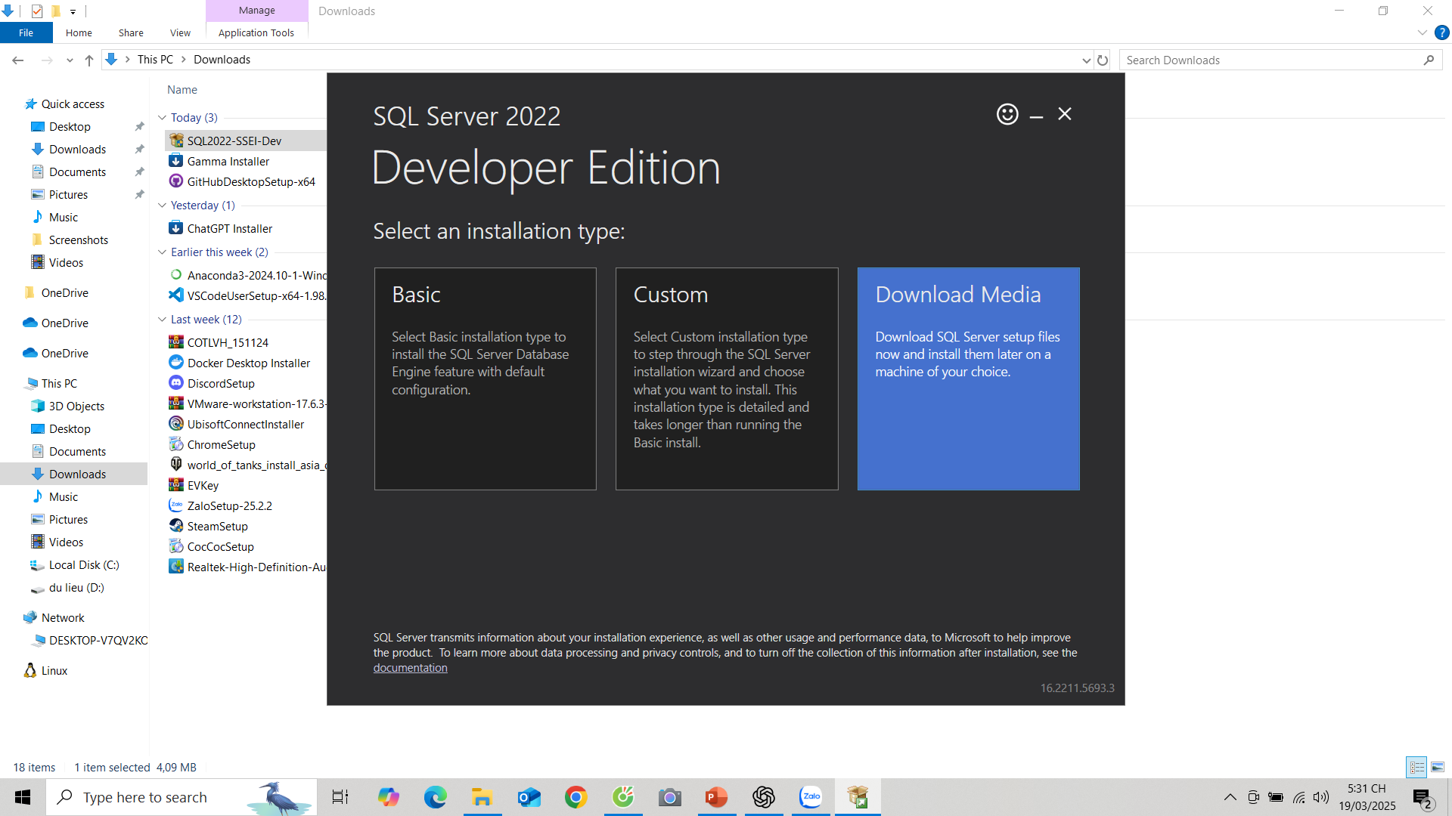
Chạy trình cài đặt SQL Server
1. Mở file cài đặt SQL Server “ SQL2022-SSEI-Dev “ hoặc tương tự.
2. Chọn Download Media để tùy chỉnh cài đặt.

Slide 4
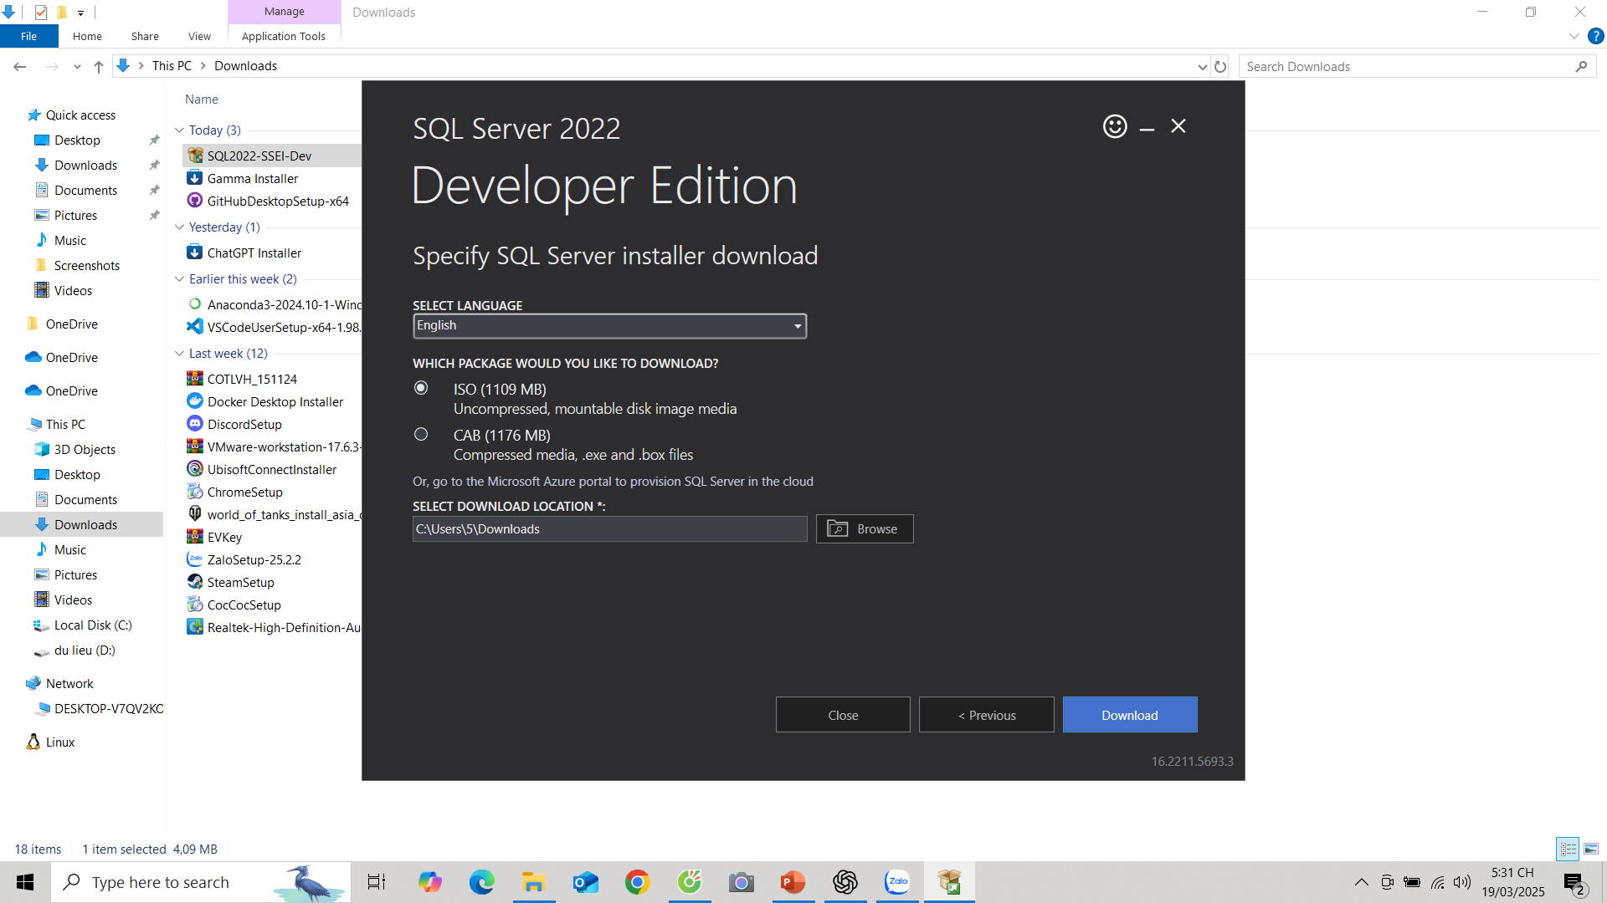
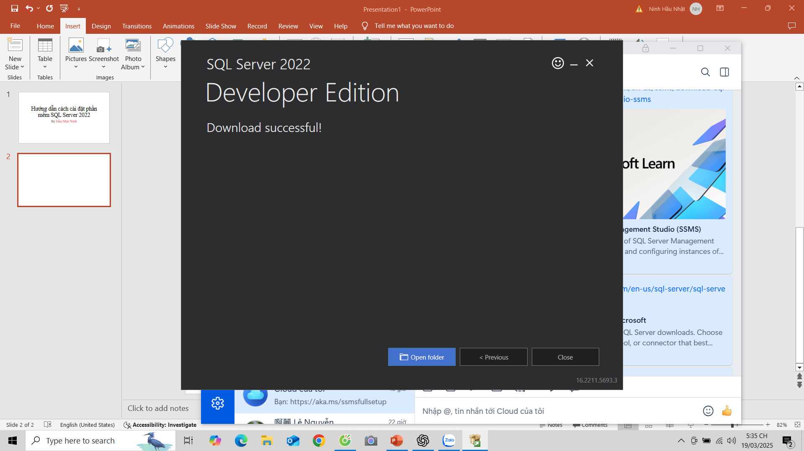
3. Chọn gói ISO để có thể gắn vào ổ đĩa ảo hoặc ghi ra USB/CD để cài đặt.
Chọn vị trí lưu trữ file cài đặt và nhấn Download.

Slide 5
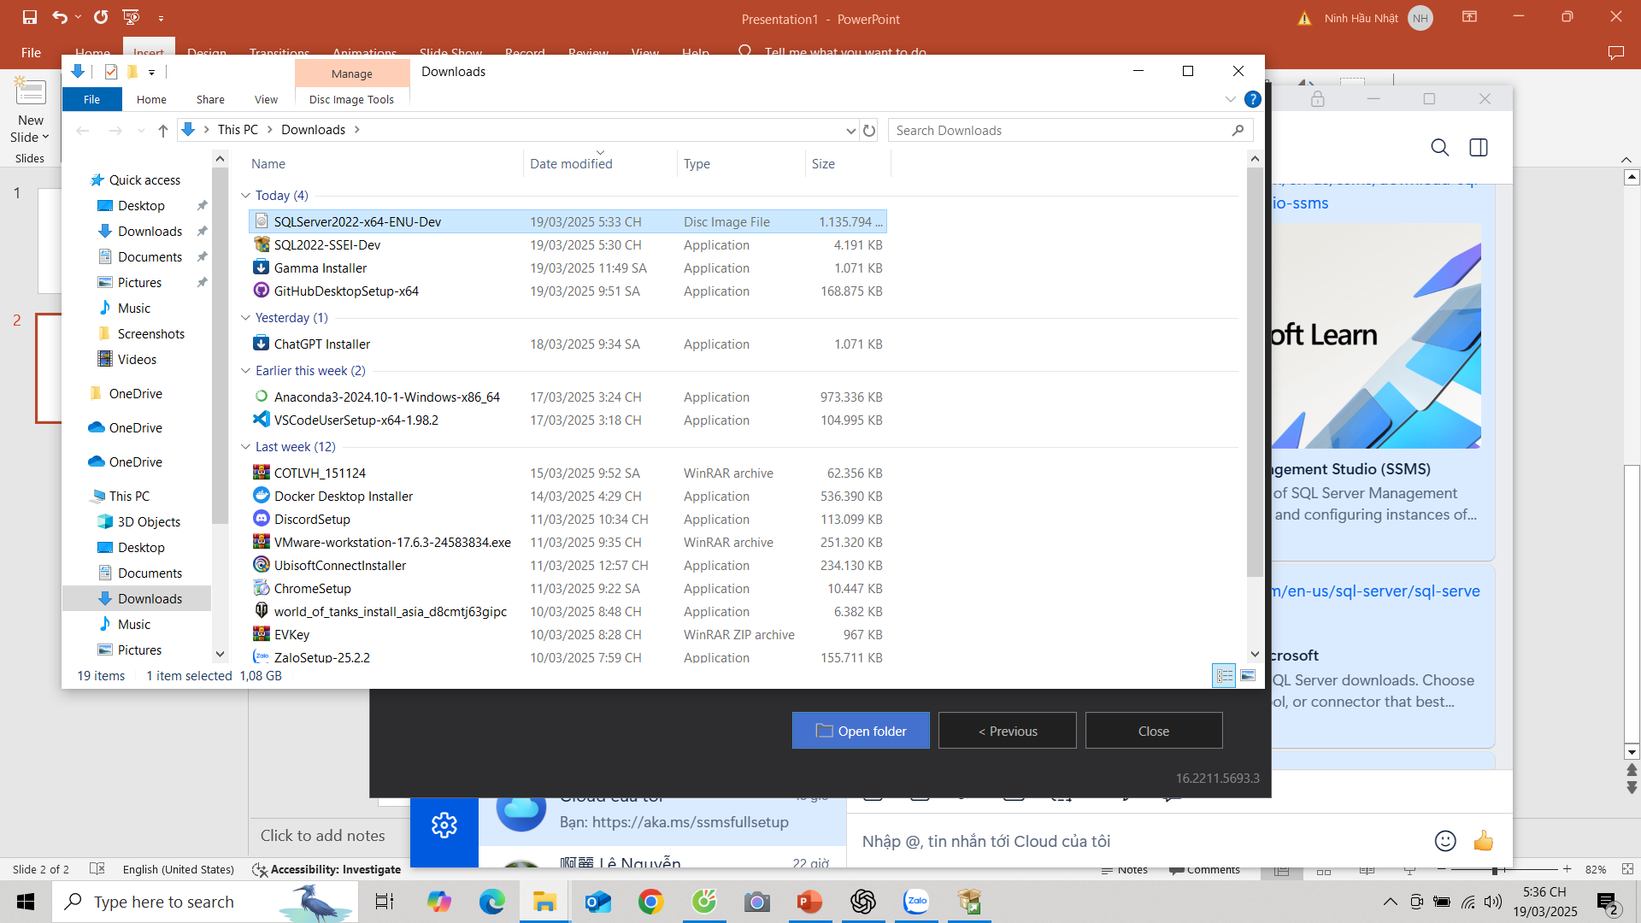
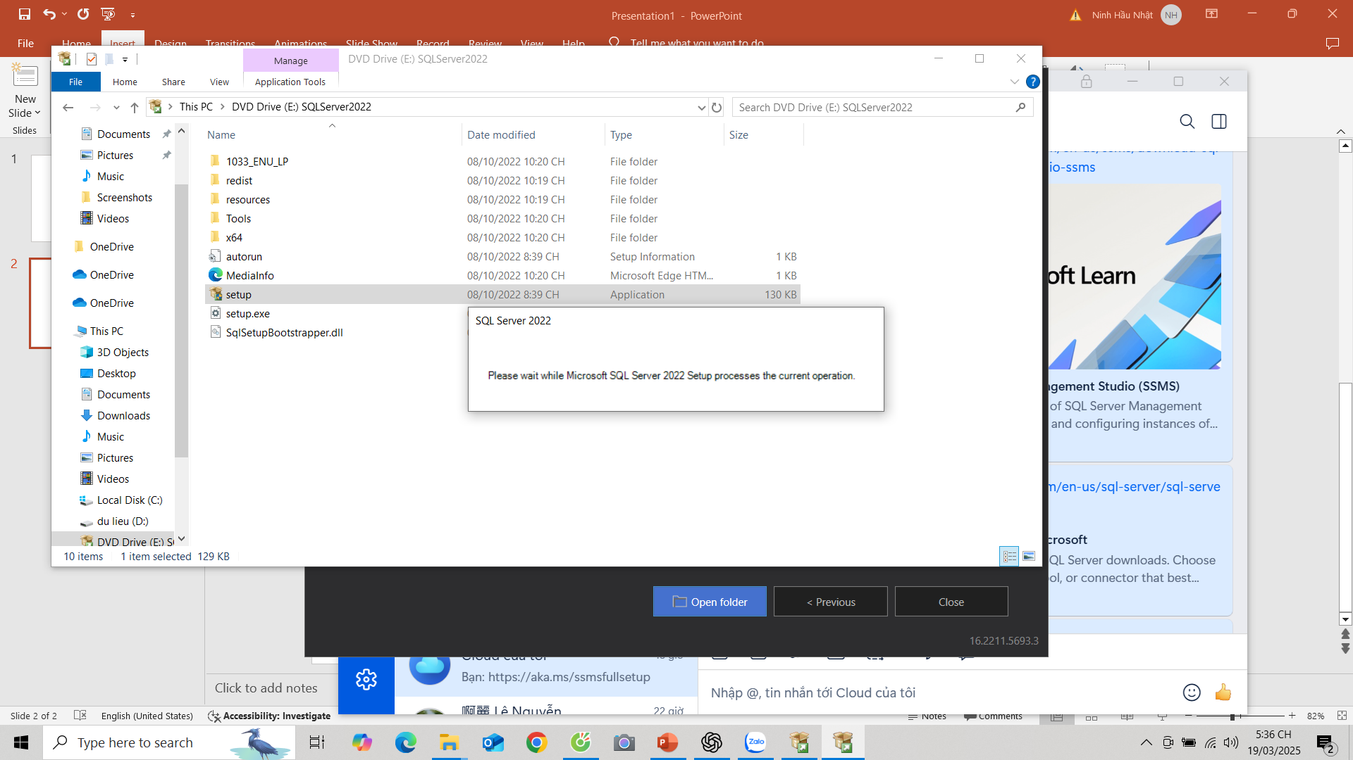
Ấn Open foder để mở đường dẫn đến file SQLServer2022-x64-ENU-Dev ở ổ đĩa DVD Driver (E:) SQLServer2022
Ấn setup để cài đặt.

Slide 6
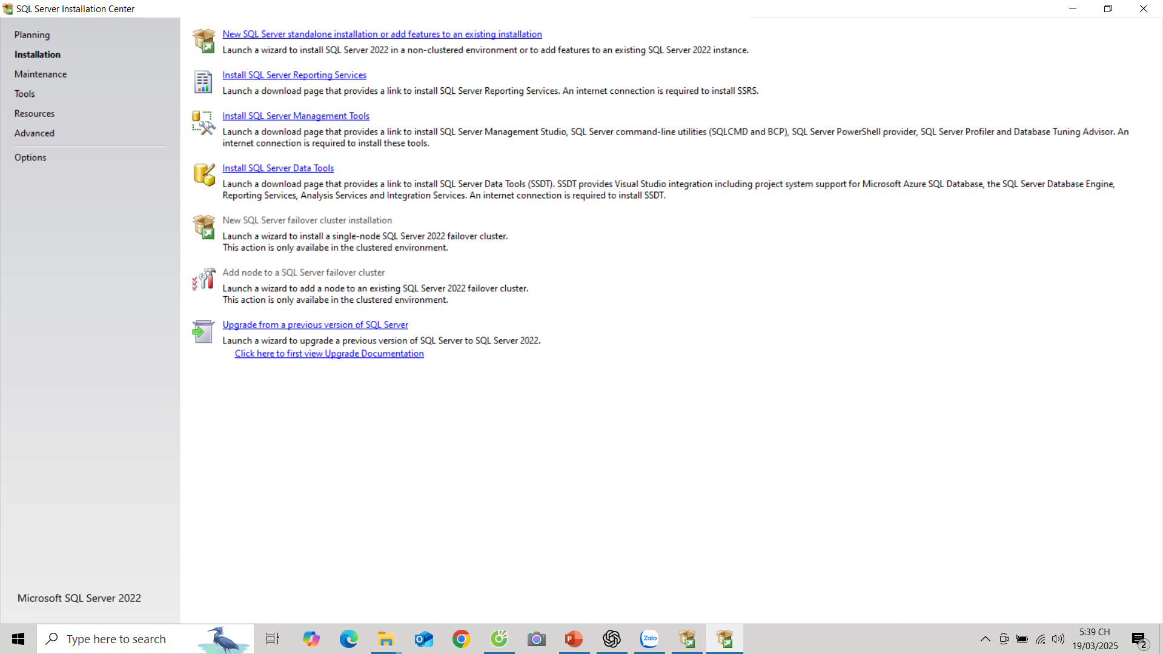
Sau khi setup xong, chọn phần Installation rồi bấm chọn New SQL Server standalone installation… để cài đặt SQL Server độc lập hoặc them các tính năng vào cài đặt hiện có.

Slide 7
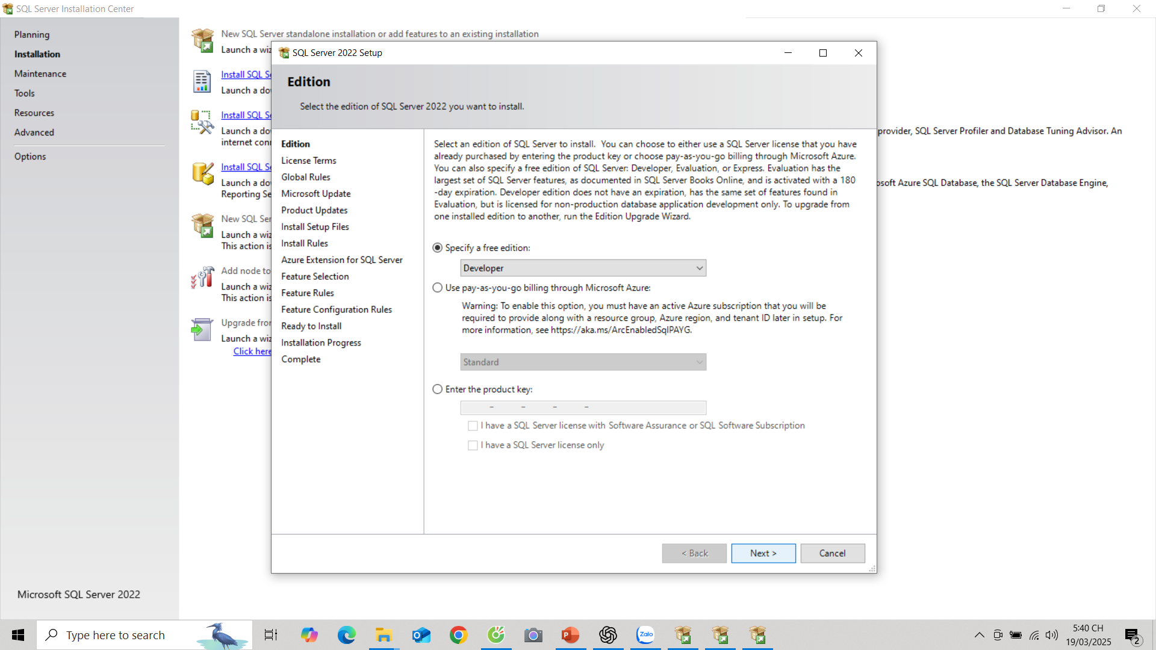
Bấm Next

Slide 8
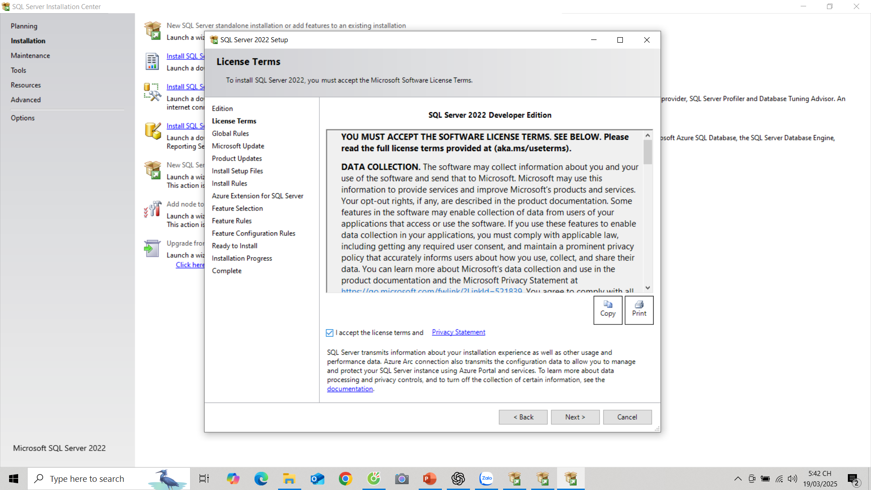
Chọn I accept… rồi bấm Next

Slide 9
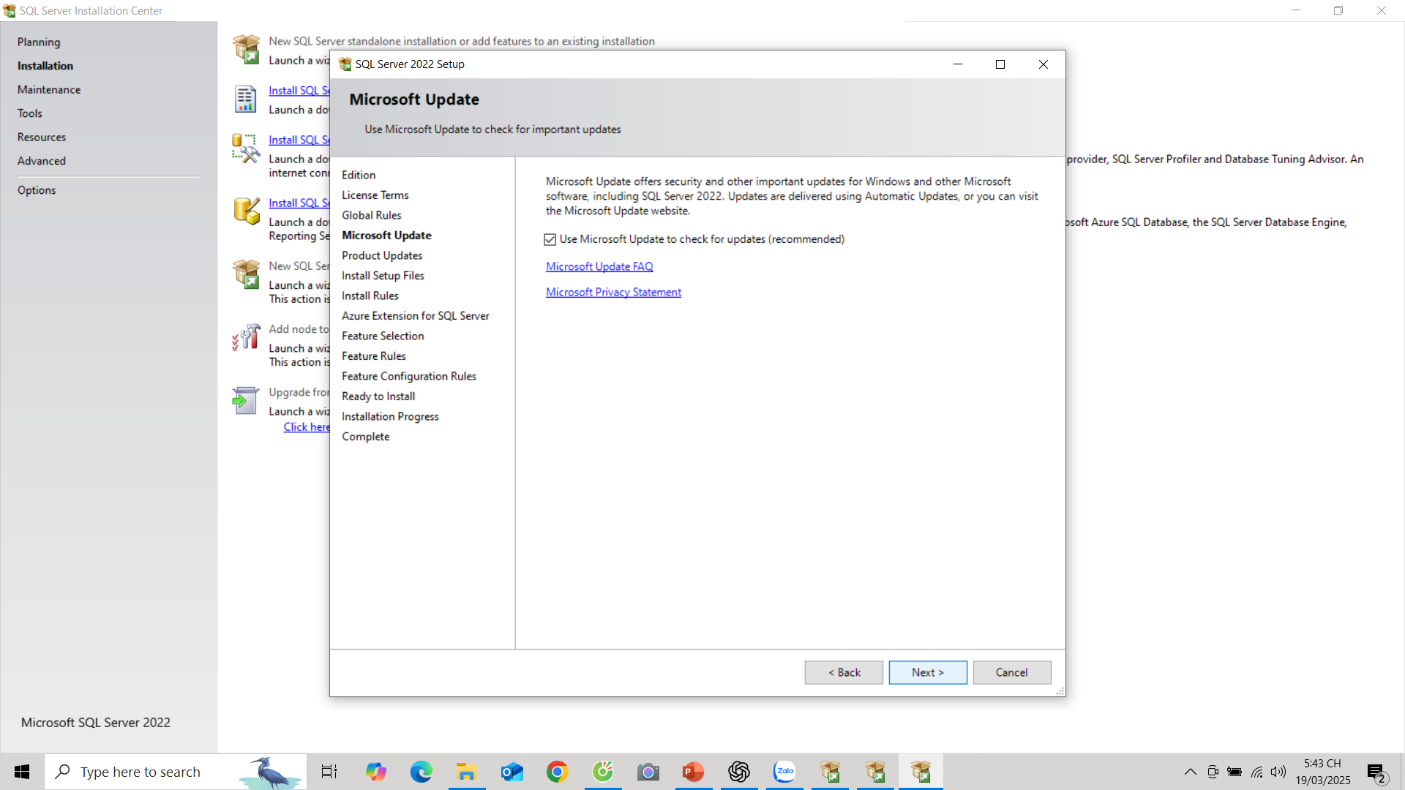
Tích vào Use Microsoft Update… (để sử dụng Microsoft Update kiểm tra các bản cập nhật quan trọng cho SQL Server 2022) rồi bấm Next

Slide 10
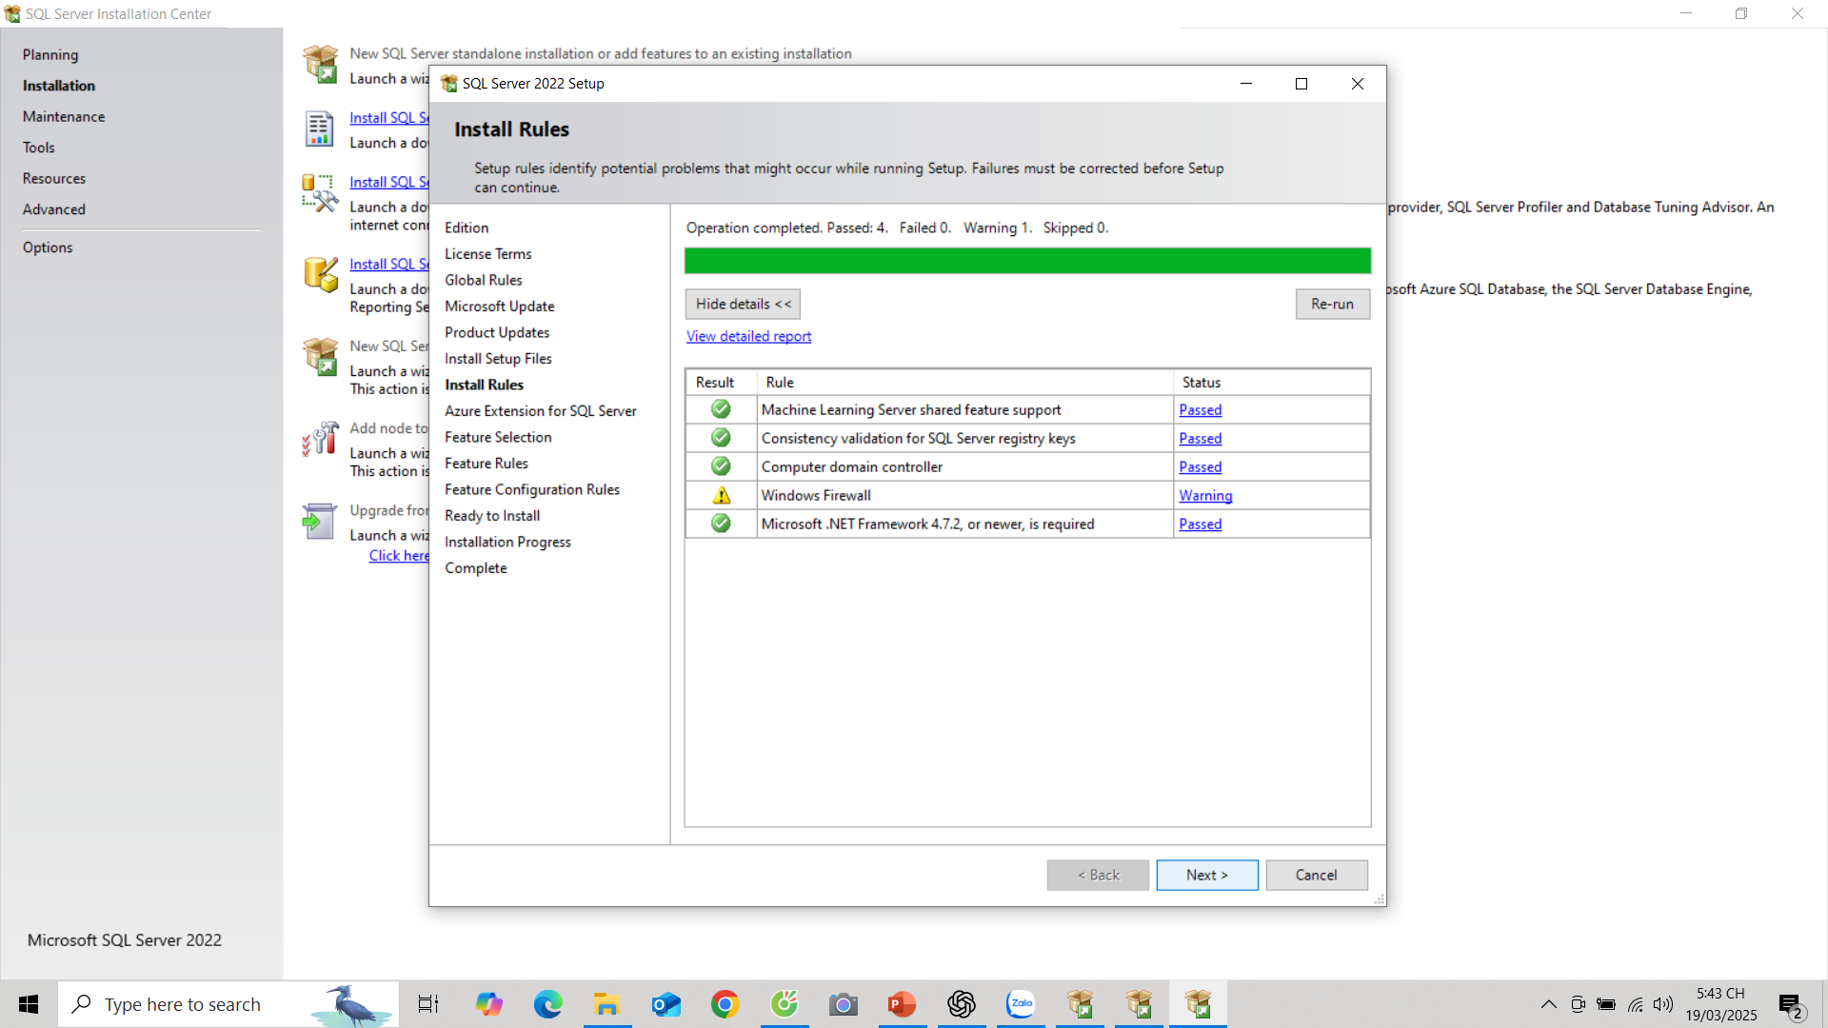
Bấm Next (Windows Firewall cảnh báo vì Firewall đang bật, có thể chặn kết nối đến SQL Server từ bên ngoài, không kết nối từ xa có thể bỏ qua bước này, hoặc muốn kết nối từ máy khác hãy mở port 1433 trong Firewall để cho phép truy cập).

Slide 11
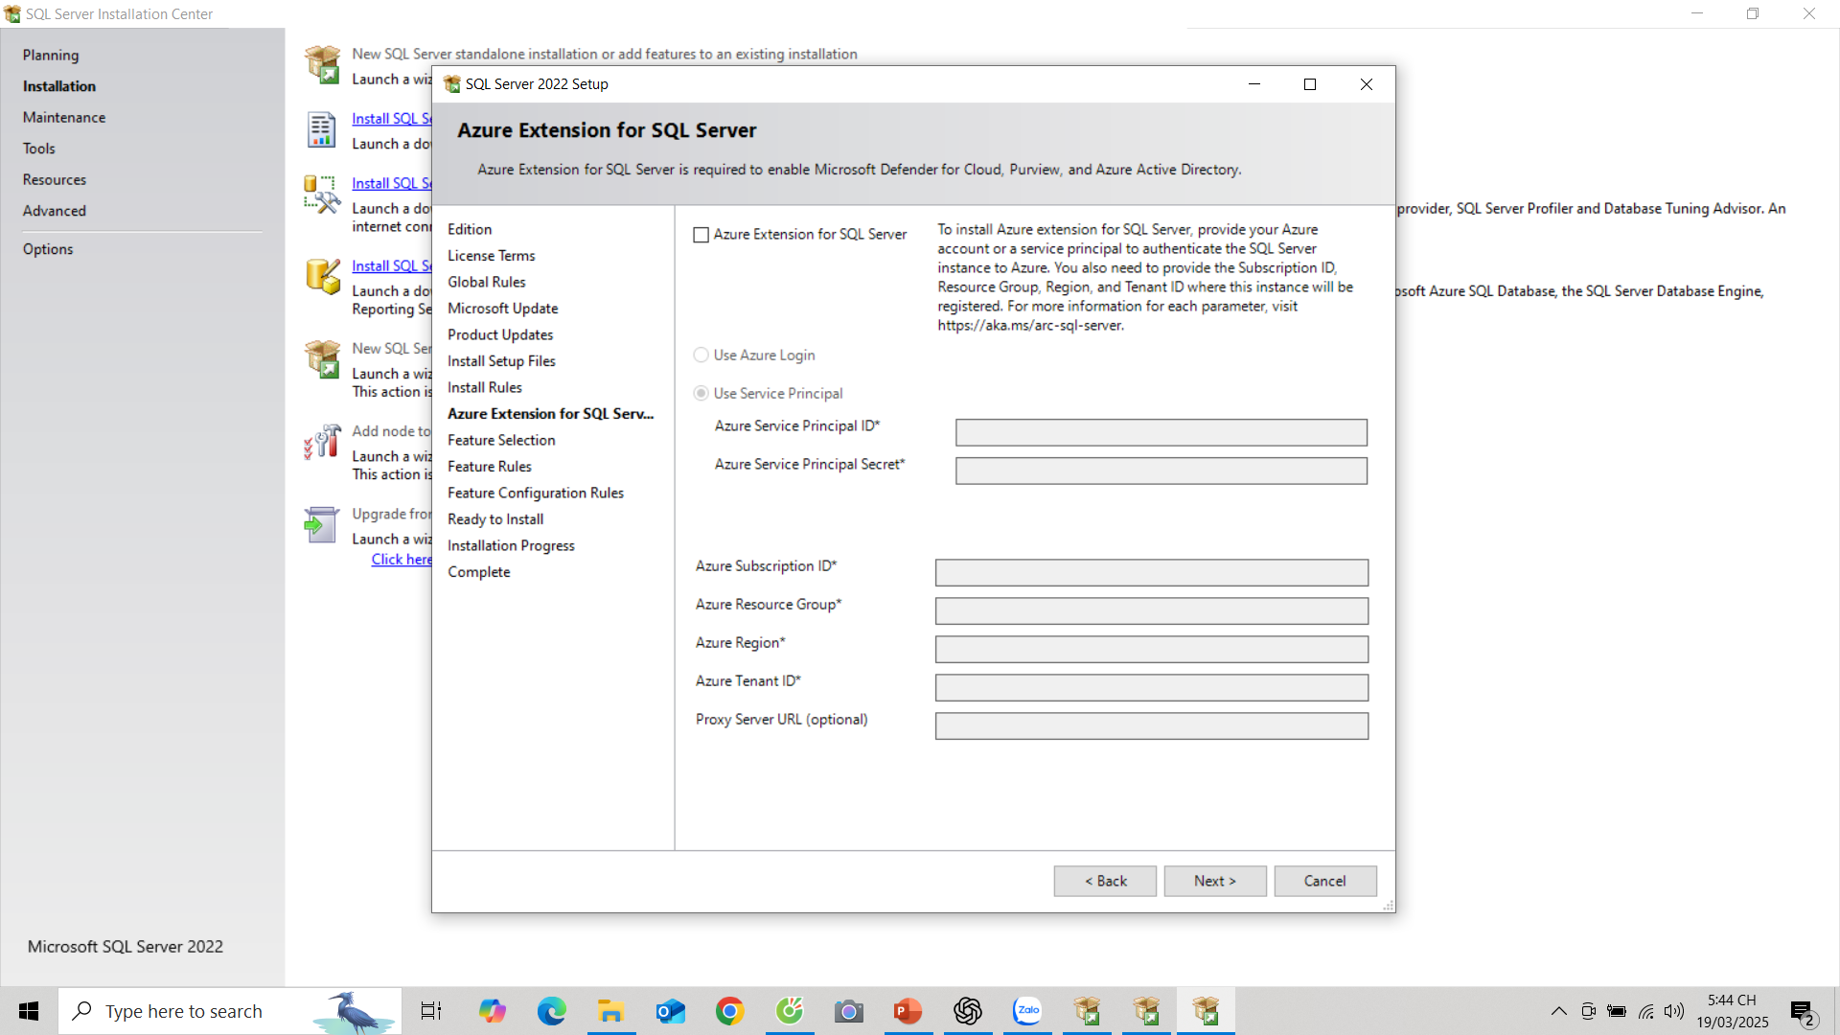
Bỏ tích ở phần Azure Extension for SQL Server rồi bấm Next

Slide 12
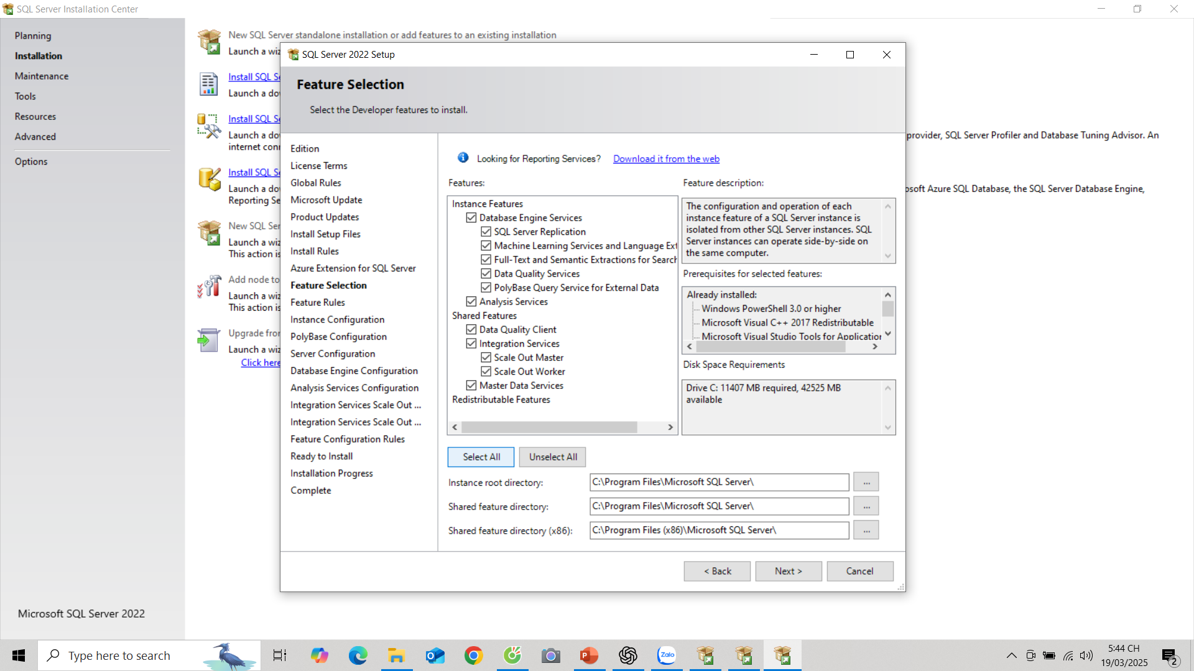
Chọn Select All để them tất cả các tính năng, dịch vụ cho phầm mềm rồi bấm Next

Slide 13
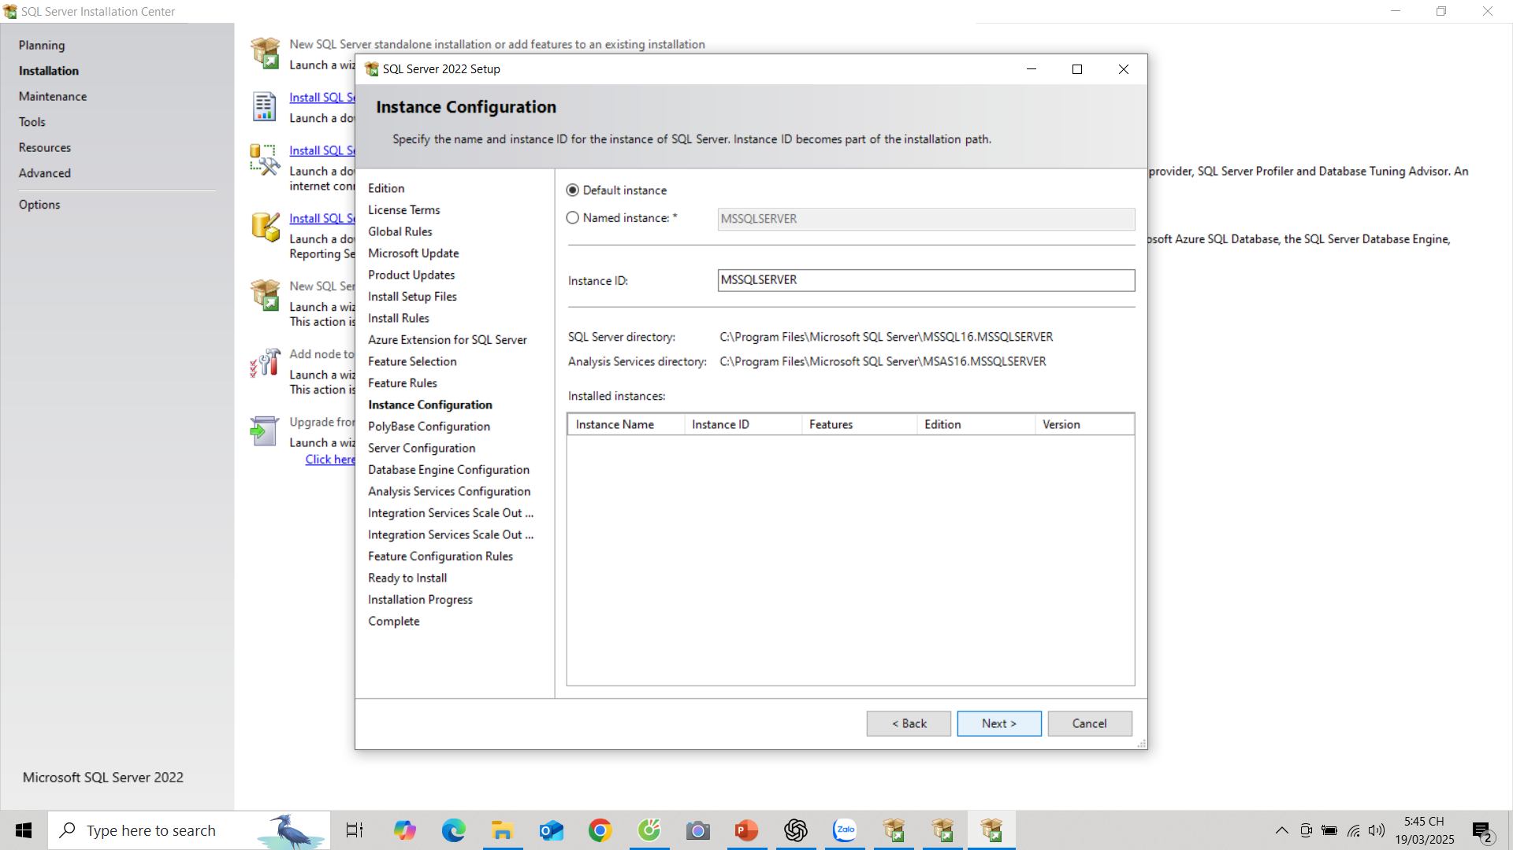
Bấm Next tiếp

Slide 14
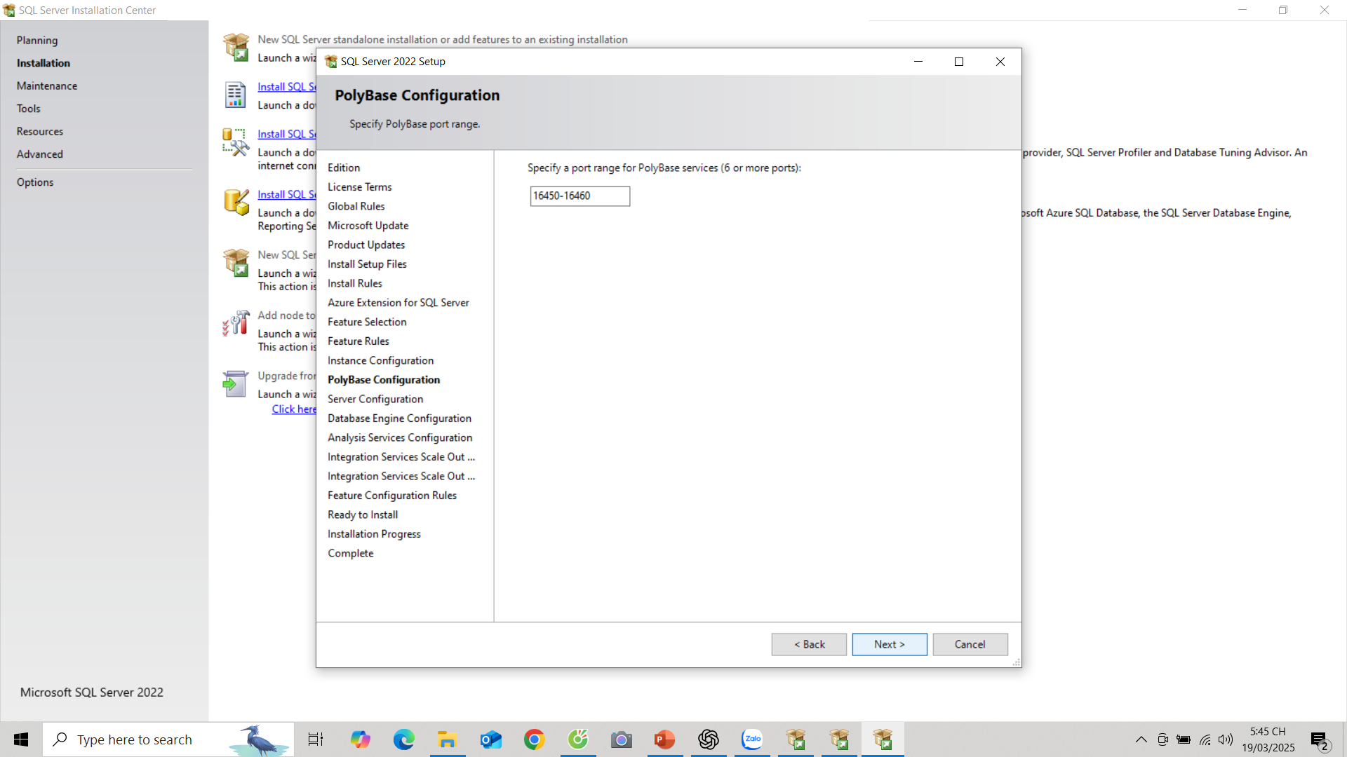
Bấm Next

Slide 15
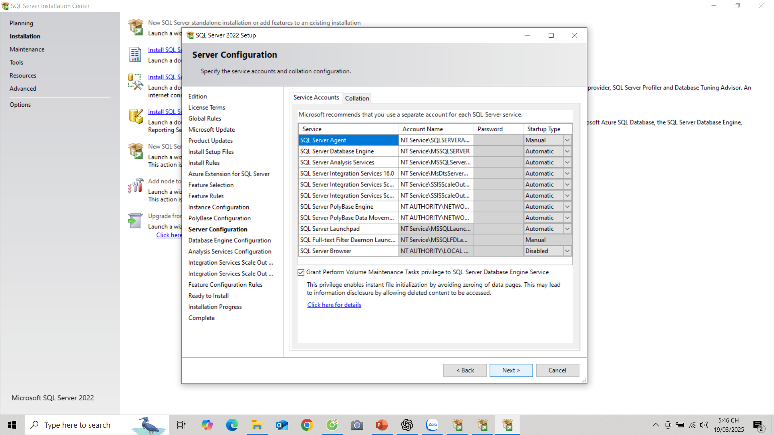
Bấm Next

Slide 16
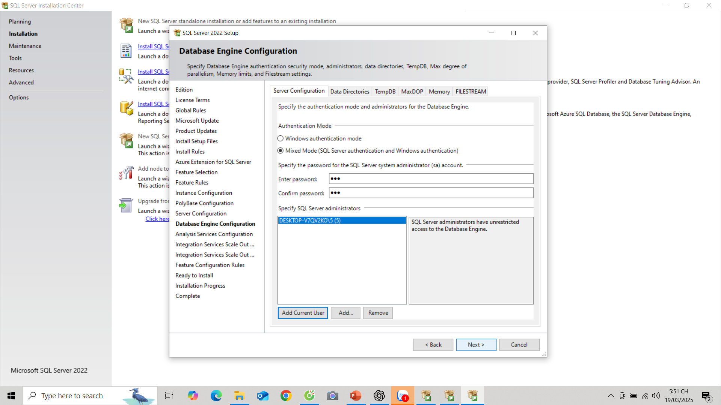
Ở phần Authentication Mode (chế độ xác thực) Chọn Mixed Mode (hỗ trợ cả tài khoản Windows và SQL Server) rồi cài đặt password sau đó bấm Add Current User để thêm người dùng.

Slide 17
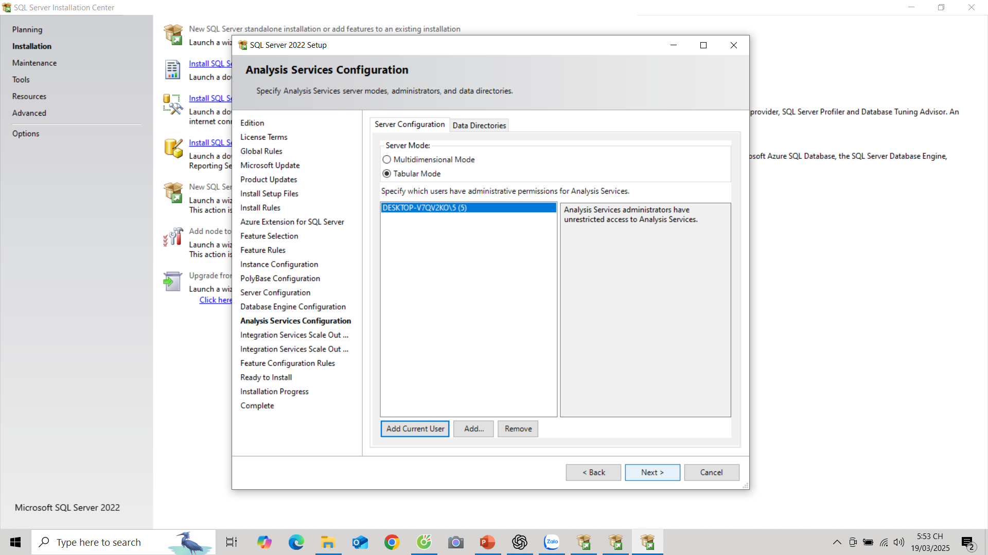
Bấm Add Current User để chọn tài khoản làm quản trị viên rồi bấm Next

Slide 18
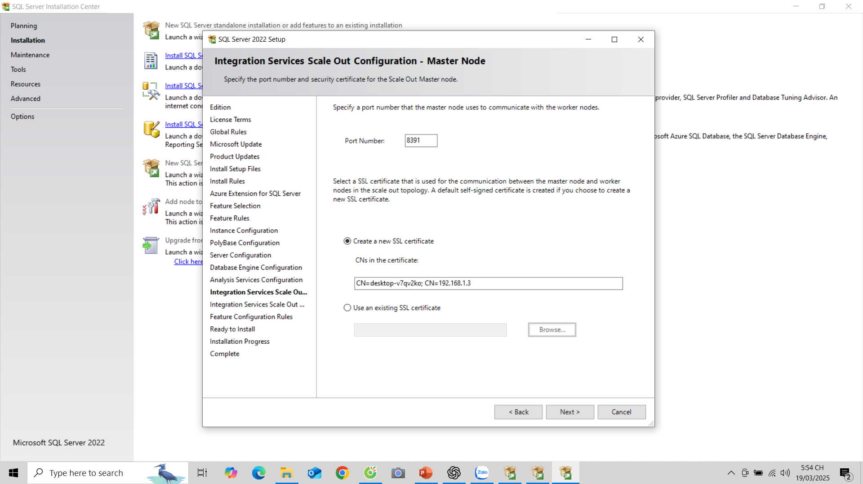
Bấm Next

Slide 19
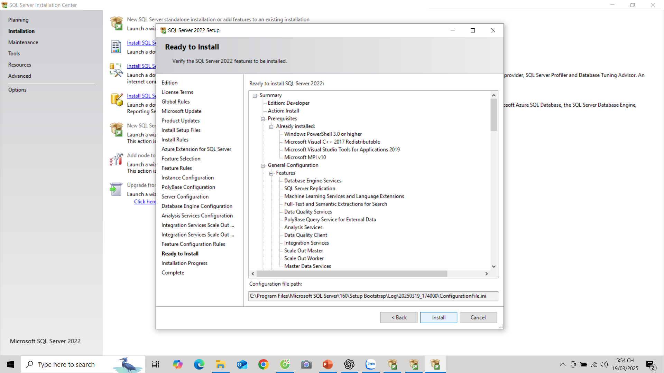
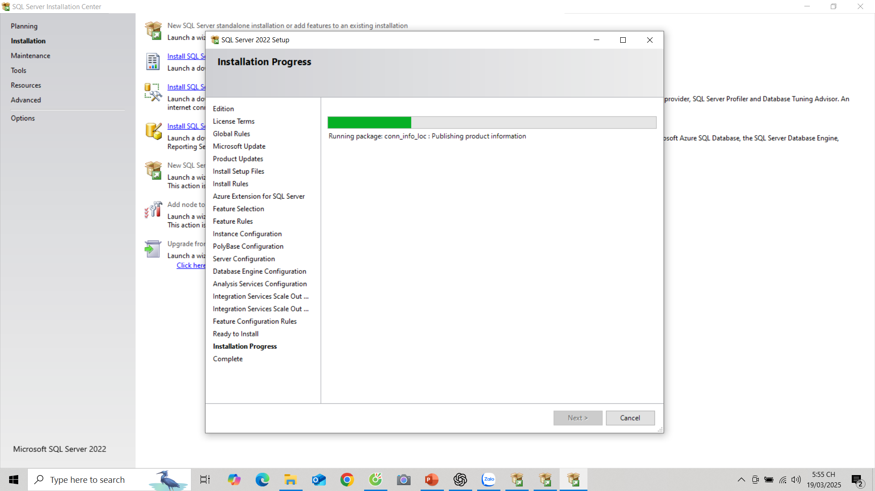
Bấm Next đến hết rồi Install

Slide 20
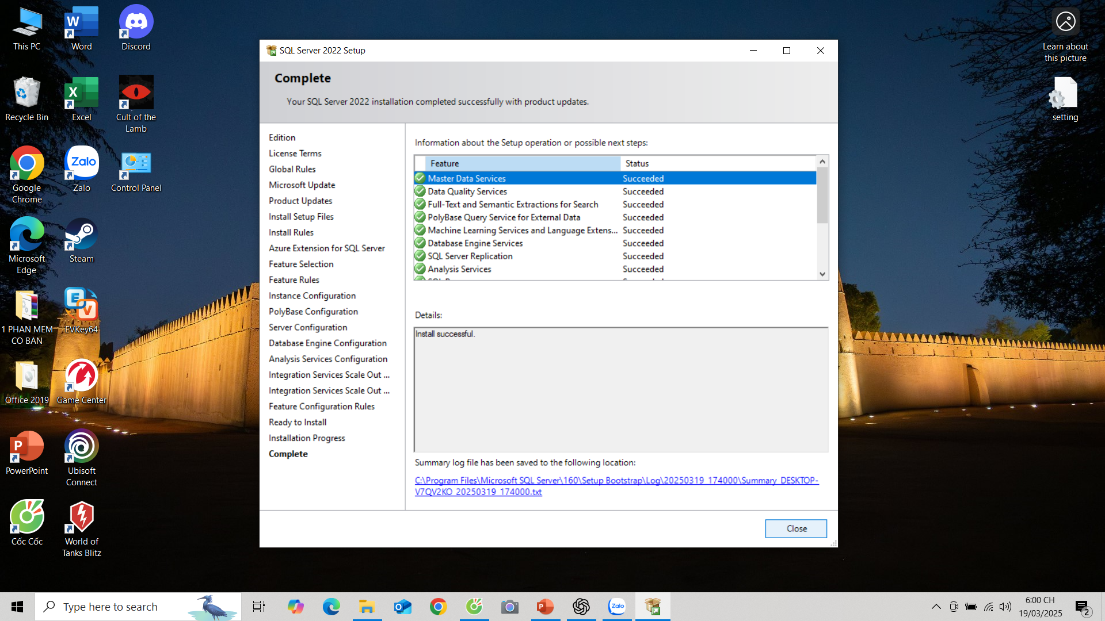
Đến khi hiện như thế này là đã hoàn thành quá tình cài đặt, các tính năng đã chọn đều được cài đặt thành công. Nhấn Close để hoàn tất quá trình cài đặt.

Slide 21
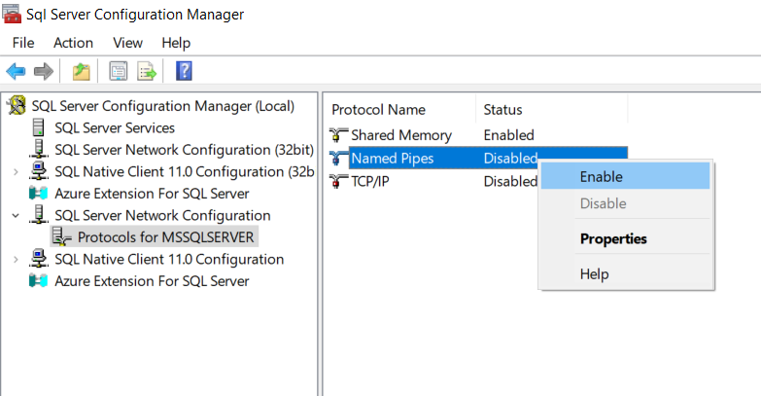
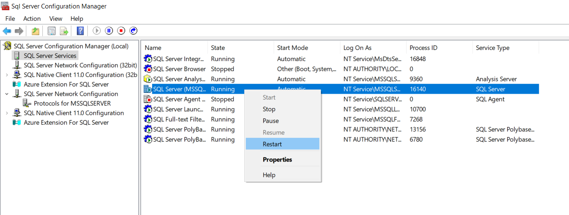
Cấu hình các giao thức kết nối cho SQL Server
Sau khi truy cập vào app, nhấp chuột phải vào phần SQL Server Network Configuration → Protocols for MSSQLSERVER sau đó nhấn đúp vào Named Pipes và TCP/IP để enable để bật kết nối từ xa. Sau đó nhấn OK và khởi động lại SQL Server trong SQL Server Services để thay đổi có hiệu lực.

Slide 22
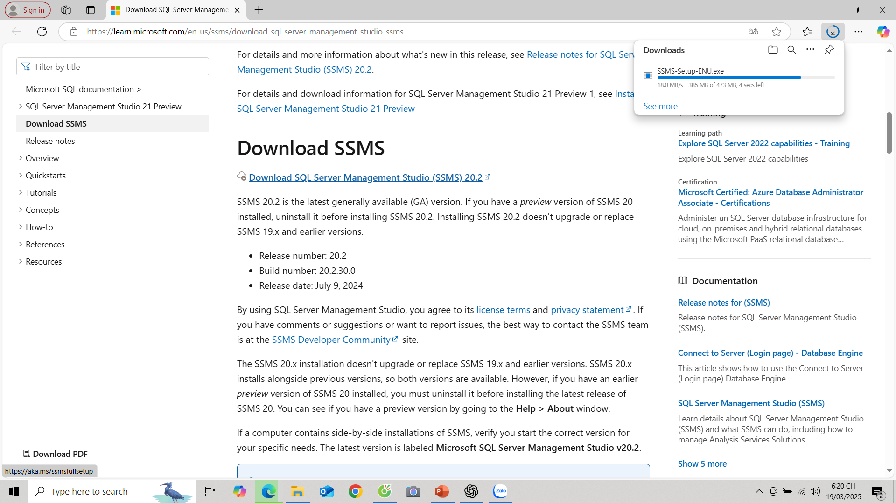
Tải SQL Server Management Studio (SSMS)
1. Truy cập trang tải xuống chính thức của Microsoft:
https://learn.microsoft.com/en-us/ssms/download-sql-server-management-studio-ssms

Slide 23
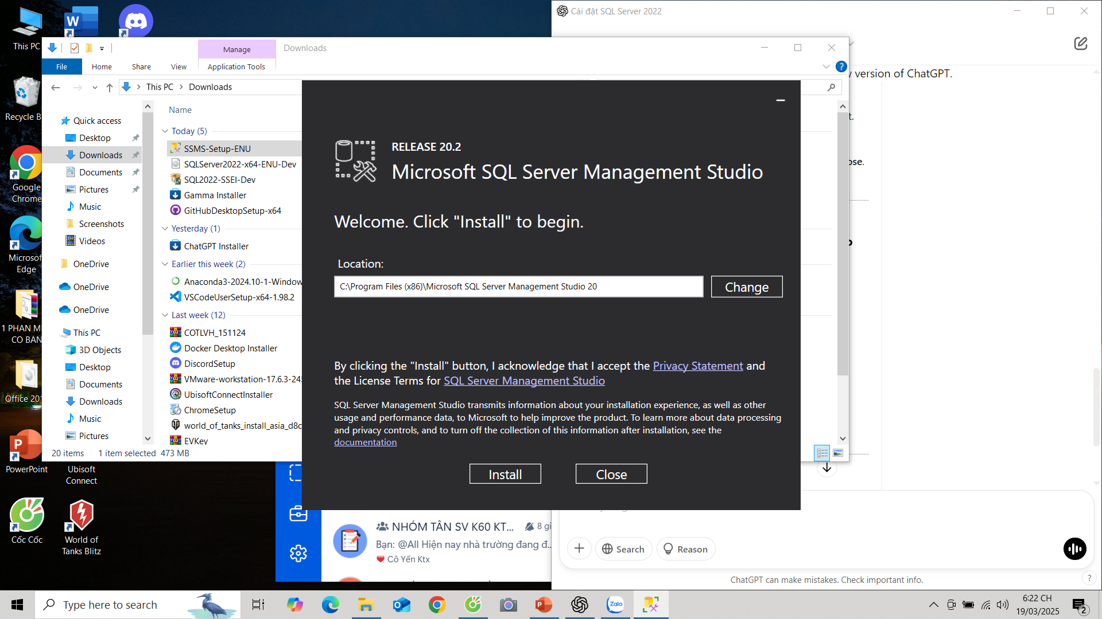
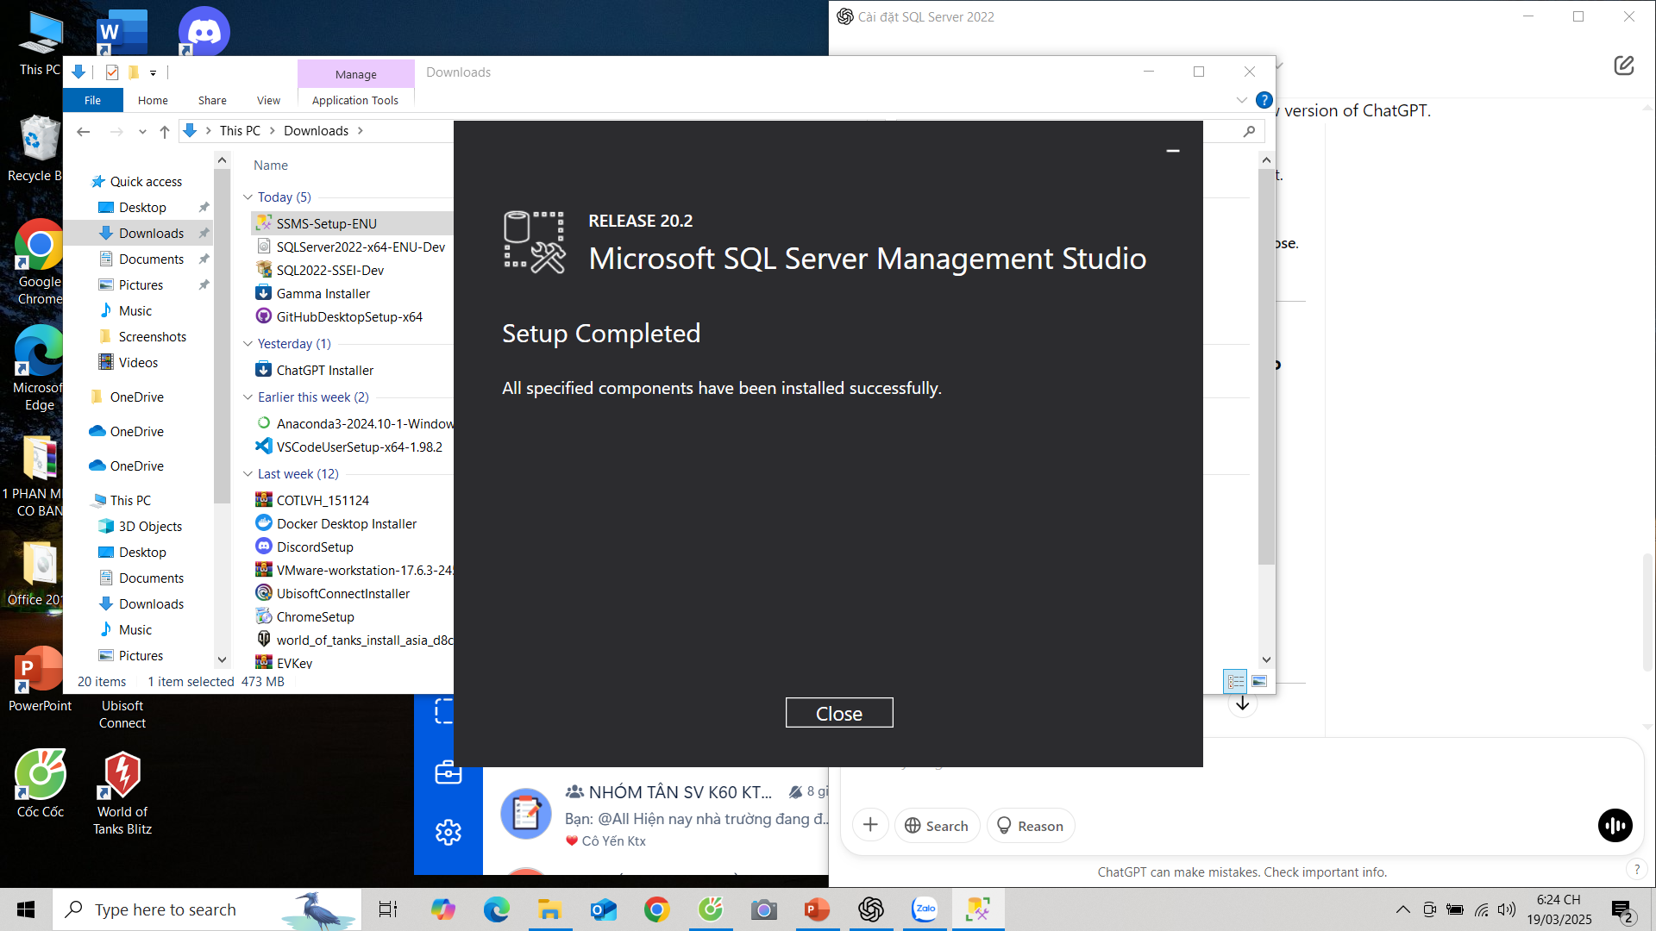
Chạy trình cài đặt SSMS
1. Mở file cài đặt SSMS-Setup-ENU.exe vừa tải về.
2. Khi cửa sổ SQL Server Management Studio Setup xuất hiện, nhấn Install.
3. Hệ thống sẽ tự động tiến hành cài đặt, mất khoảng 5-10 phút.
4. Khi quá trình cài đặt hoàn tất, nhấn Close.
5. Khởi động lại máy tính để đảm bảo SSMS hoạt động ổn định.

Slide 24
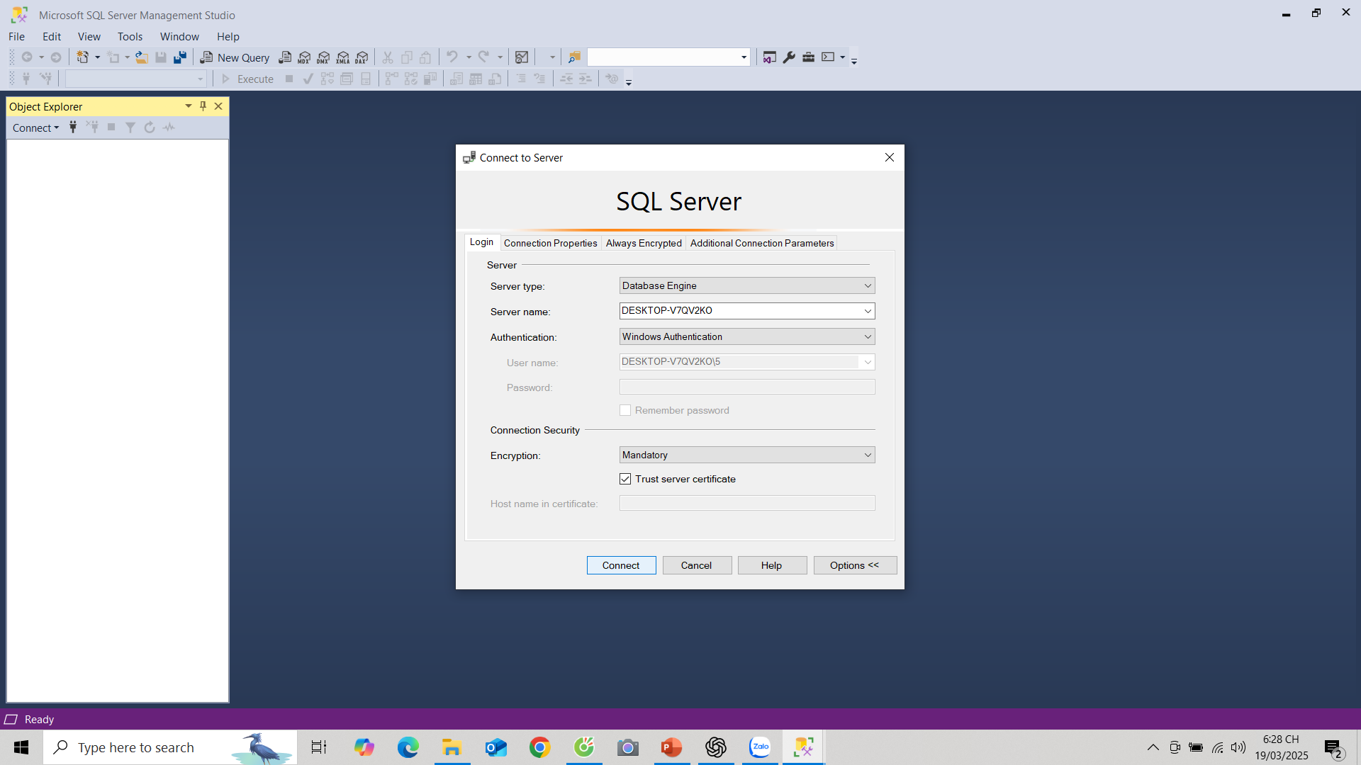
Mở SSMS và kết nối đến SQL Server
1. Mở SQL Server Management Studio từ Start Menu.

Slide 25
Các cách kết nối đến SQL Server
1. Windows Authentication (nếu dùng tài khoản Windows) thì chỉ cần nhấn Trust server certificate rồi Connect

Slide 26
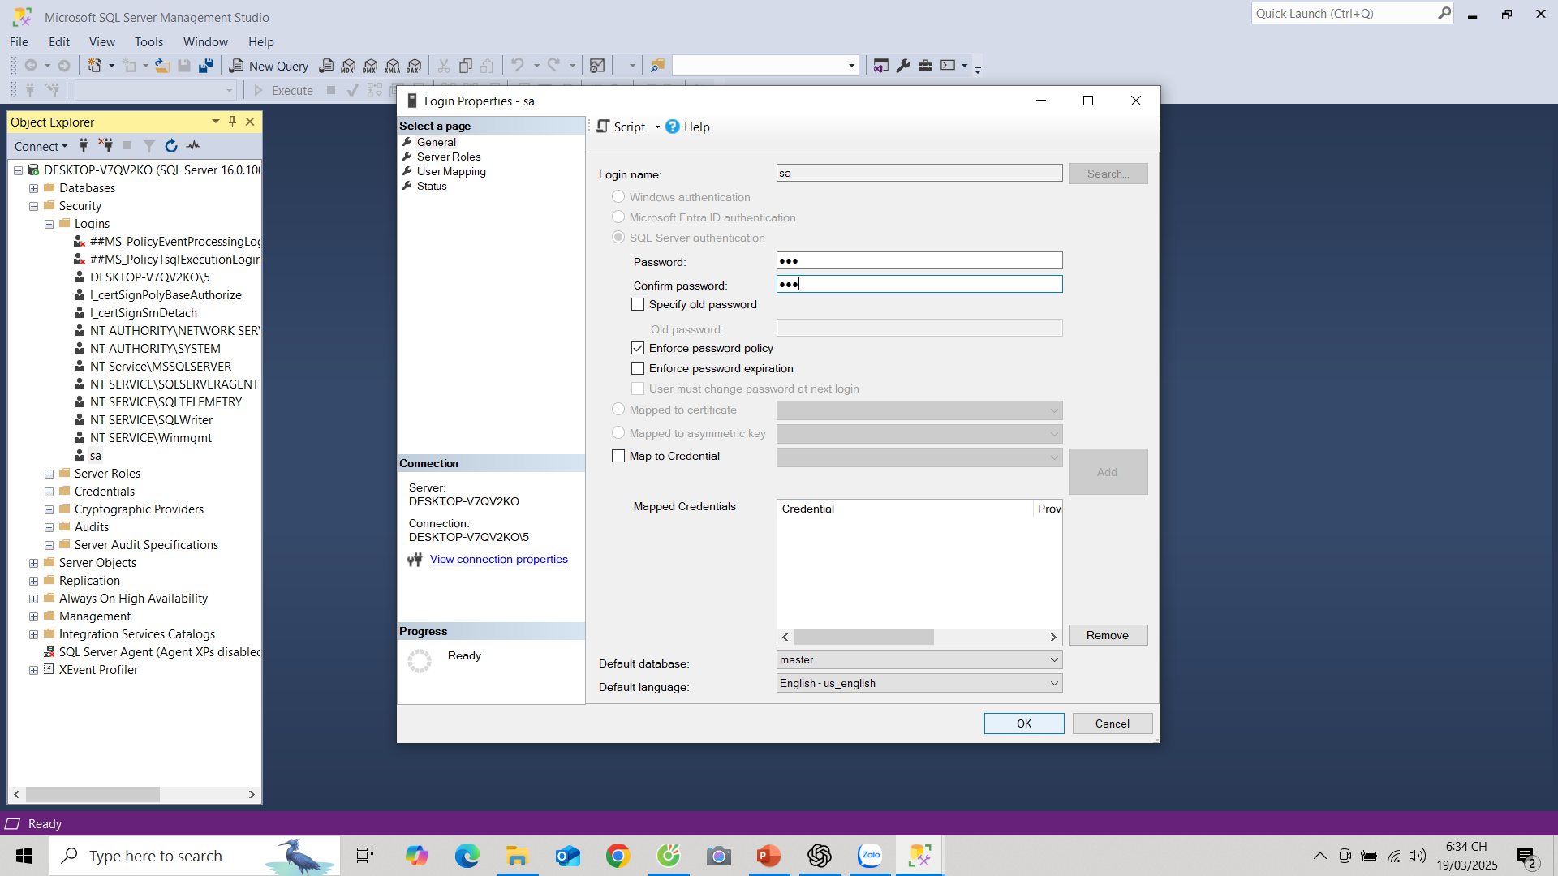
2. SQL Server Authentication (nếu dùng tài khoản sa) sau khi kết nối vào SQL Server thông qua Windows Authentication nhấn Databases → Security →Logins →sa sau đó thay đổi password để đăng nhập

Slide 27
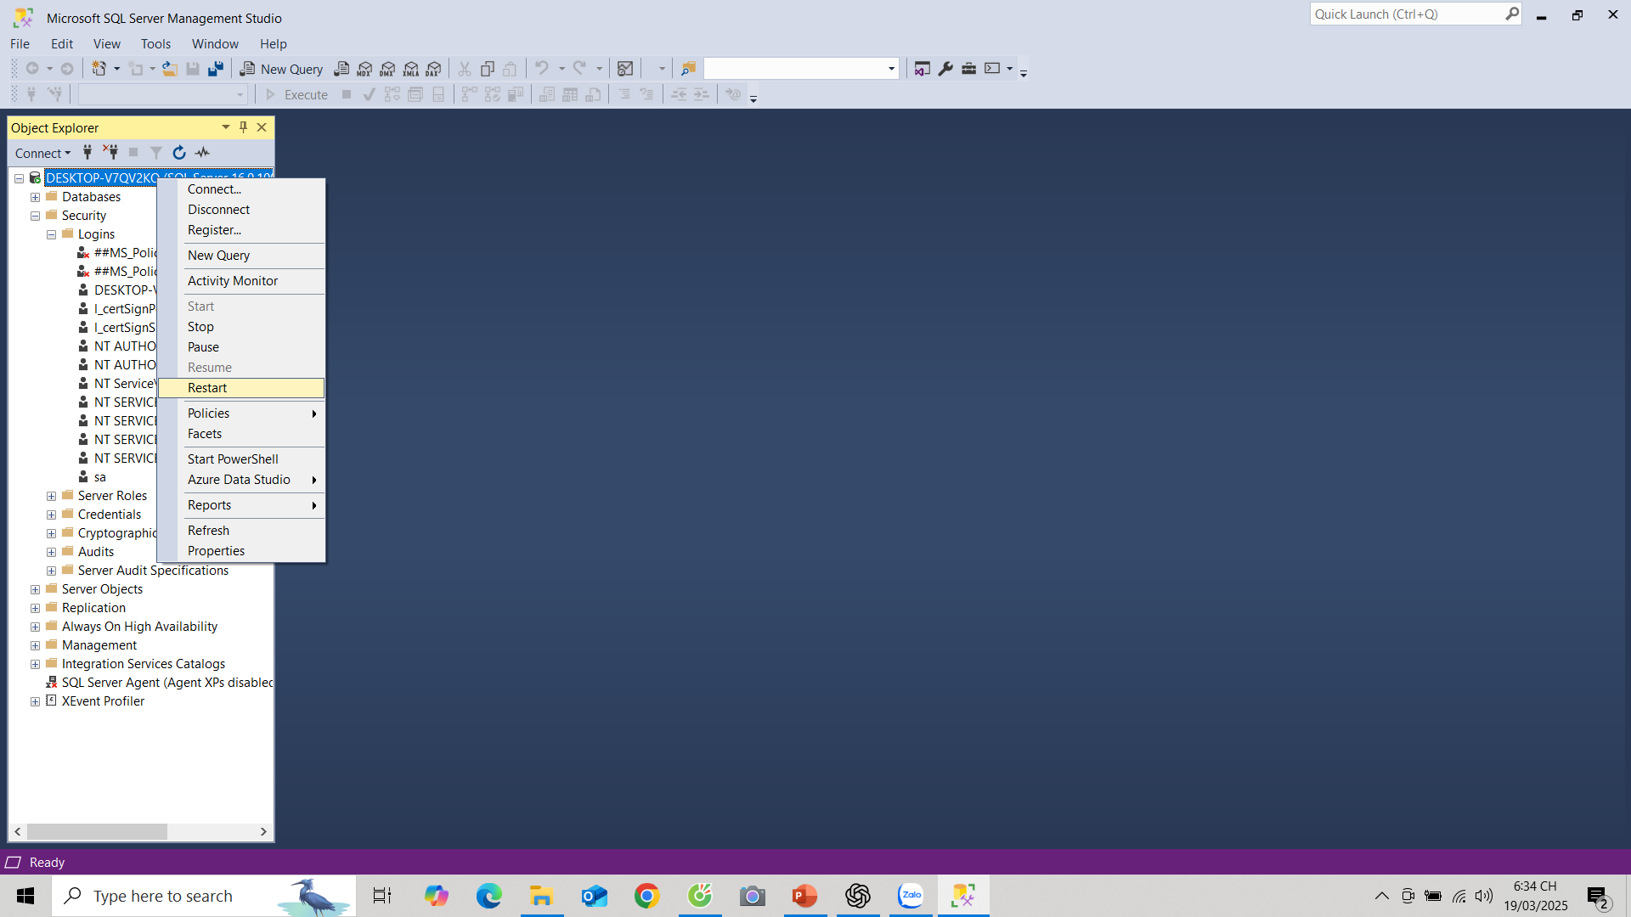
Sau đó Restart lại kết nối.

Slide 28
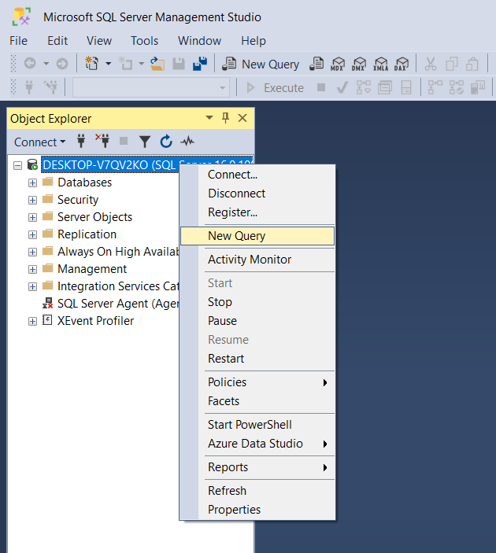
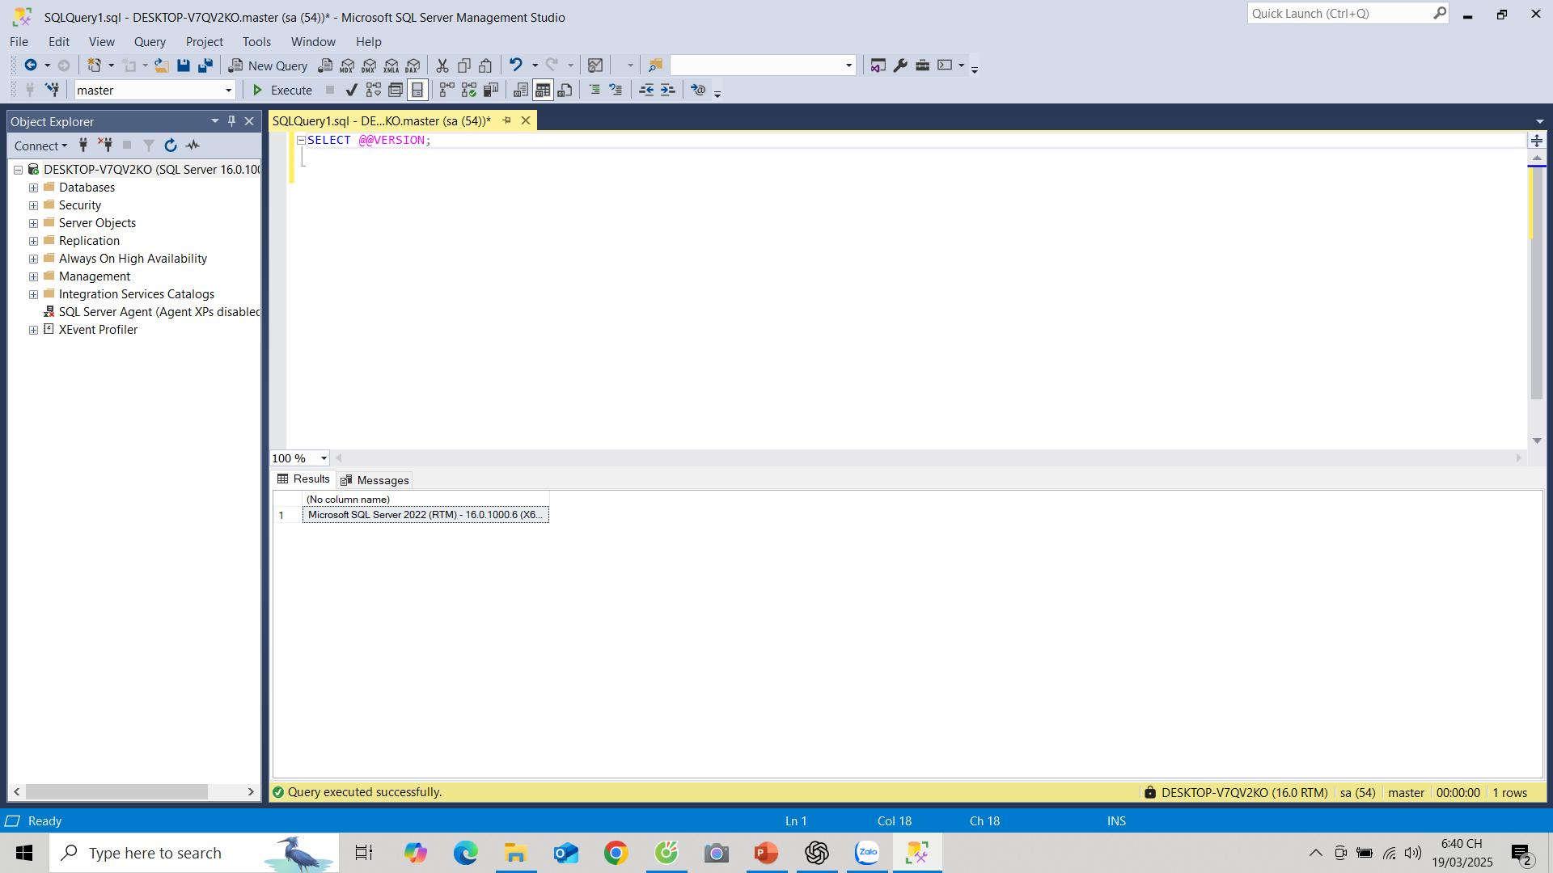
Cách kiểm tra SSMS đã hoạt động hay chưa
Khi kết nối thành công, cửa sổ Object Explorer sẽ hiển thị danh sách database.
Nhấn New Query để chạy thử câu lệnh SQL:
SELECT @@VERSION
Nhấn Execute để kiểm tra phiên bản SQL Server.

